Slide 1
Русскоязычное пространство в современном мире
Коломейцева Е.Б.

Slide 2
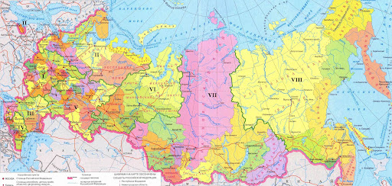
Российская Федерация — многонациональное государство. Все народы, населяющие её, развивают свою национальную культуру и язык.
Русский язык используется народами Российской Федерации как язык межнационального общения. Знание русского языка облегчает общение людей различных национальностей, населяющих страну, облегчает их взаимопонимание.

Slide 3
Цифры и факты
1
Численность людей, которые считают русский родным языком, превышает 200 миллионов человек, по недавним данным 285 млн.
2
130 миллионов живут на территории России
3
В 300-350 миллионов оценивается число людей, владеющих русским языком в совершенстве и использующих его в качестве первого или второго языка в повседневном общении.

Slide 4
По данным статистики, в настоящий момент русский язык в мире является родным для примерно 163 миллионов человек и еще 144 миллиона человек владеют им как вторым или как иностранным.
Русский — государственный язык Российской Федерации, один из двух государственных языков Белоруссии, один из официальных языков Казахстана, Киргизии и некоторых других стран, основной язык международного общения в Центральной Евразии, в Восточной Европе, в странах бывшего Советского Союза.
Русскую речь можно услышать и на Северном полюсе, и в Австралии, а во время последних выборов в конгресс США бюллетени в штате Нью-Йорк были отпечатаны в том числе и на русском языке (из-за большого числа носителей русского языка в этом штате). Таким образом, русский язык по-прежнему остается одним из самых распространенных языков в мире.

Slide 5
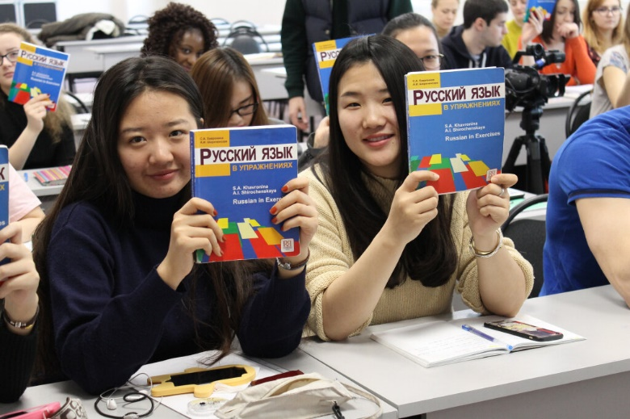
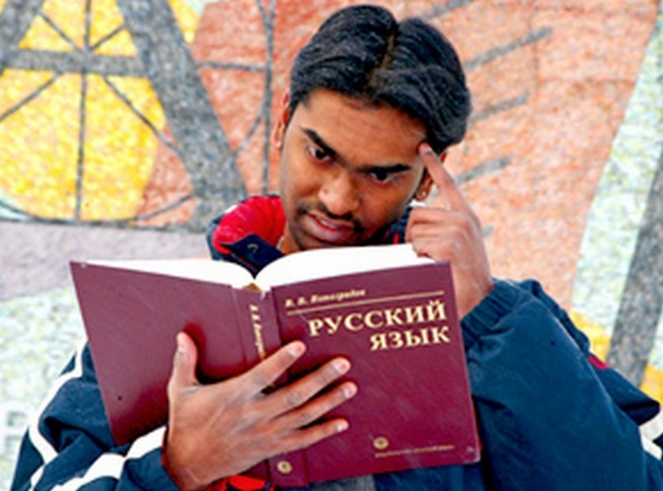
За пределами России русский язык изучается
Во многих странах СНГ в качестве обязательного языка или языка межнационального общения;
В Турции, Греции и др. как язык, который изучается в сфере обслуживания (из-за большого количества туристов из России);
В странах Азии, в частности, в Китае, из-за сотрудничества стран;
В Африке и Израиле;
В иммигрантских сообществах разных стран;
В 2014 во всех школах Сирии введено обязательное изучение русского языка.

Slide 6
Русский язык преподаётся примерно в 100 странах. В 79-ти существуют академические вузовские программы, в 54-х он включён в программы школьного образования.
В Прибалтике представители коренных национальностей вновь учат русский, потому что это дает лучшие жизненные перспективы. В Болгарии русский стал вторым по количеству изучающих его школьников и студентов.
В Польше он второй после английского и впереди немецкого.

Slide 7
РУССКИЙ ЯЗЫК находится на 8 месте по использованию в мире
Но на 2 месте по использованию в интернете.
В исследовании учтены данные по 23 крупнейшим международным организациям, которые объединяют более 100 государств-членов, проанализировано использование русского языка.
В этот перечень входят ООН, Всемирная организация здравоохранения (ВОЗ), Международное агентство по атомной энергии (МАГАТЭ), Всемирная торговая организация и другие. Русский язык занимает четвертое место, пропустив вперед английский, французский, и испанский.

Slide 8
Огромный вклад в распространение русского языка, как и в мировую культуру, внесла и классическая литература. Имена Льва Толстого, Федора Достоевского, Антона Чехова, Ивана Тургенева очень популярны за границей. Чтобы в оригинале ознакомиться с их произведениями, иностранные студенты специально изучают русский язык.

Slide 9
Высказывания о русском языке
Что русский язык — один из богатейших языков в мире, в этом нет никакого сомнения. (В. Г. Белинский)
Русский язык неисчерпаемо богат, и все обогащается с быстротой поражающей. (Максим Горький).
Русский язык, насколько я могу судить о нем, является богатейшим из всех европейских наречий и кажется нарочно созданным для выражения тончайших оттенков. Одаренный чудесной сжатостью, соединенный с ясностью, он довольствуется одним словом для передачи мысли, когда другому языку потребовались бы для этого целые фразы.
(Проспер Мериме)

Slide 10
Ломоносов М.В.:
Карл V, римский император, говаривал, что испанским языком прилично говорить с Богом, французским — с друзьями, немецким — с неприятелем, итальянским — с женским полом. Но если бы он русский знал язык, то конечно к тому бы добавил, что им со всеми говорить пристойно, т.к. нашёл бы в нём и великолепие испанского, и живость французского, и крепость немецкого, и нежность итальянского, и богатство, и сильную изобразительность латинского и греческого языка.

Slide 11
Для сохранения позиций русского языка в мире и развития русистики большое значение имели следующие события.
В 1960—1970-е годы научно-исследовательским центром по изучению русского языка как иностранного и подготовке кадров высшей квалификации стал Государственный институт русского языка имени А.С. Пушкина (ГИРЯП).
Начал издаваться журнал «Русский язык за рубежом», в 1974 году было открыто издательство «Русский язык», просуществовавшее до 1993 года.

Slide 12
Во время СССР Академия наук СССР, органы просвещения сделали очень много для сохранения русского языка как культурной ценности. Издавались различные словари: толковые, орфоэпические, синонимов, трудностей и правильности русской речи, паронимов, как то:
“Грамматический словарь русского языка” А.А. Зализняка, указывающий правила образования всех существующих словоформ;
Однотомный толковый словарь русского языка С.И. Ожегова, а впоследствии С.И. Ожегова и Н.Ю. Шведовой,
Эта работа ведётся и сейчас: в Санкт-Петербурге были подготовлены (под руководством Л.А. Вербицкой) выпуски “Давайте говорить правильно”. Журнал “Знамя” открыл новую рубрику “Родная речь”, действует портал «Грамота.ру» и т.д.

Slide 13
Организации, занимающиеся сохранением и развитием русского языка:
МАПРЯЛ – МЕЖДУНАРОДНАЯ АССОЦИАЦИЯ ПРЕПОДАВАТЕЛЕЙ РУССКОГО ЯЗЫКА И ЛИТЕРАТУРЫ;
РОПРЯЛ – РОССИЙСКОЕ ОБЩЕСТВО ПРЕПОДАВАТЕЛЕЙ РУССКОГО ЯЗЫКА И ЛИТЕРАТУРЫ;
Фонд «Русский мир»;
Фонд содействия продвижению русского языка и образования на русском;
Центр развития русского языка.

Slide 14
МАПРЯЛ
это неправительственное общественное объединение (1967 по н.в.), целью которого является популяризация, сохранение, развитие и изучение русского языка и литературы как части мировой культуры.
Издаёт журналы «Мир русского слова» и др. , проводит конгрессы, открытые уроки и др.
Сайт: http://ru.mapryal.org/

Slide 15
Росси́йское о́бщество преподава́телей ру́сского языка́ и литерату́ры (РОПРЯЛ) — ассоциация, являющаяся неправительственной бесприбыльной организацией, созданной для популяризации, сохранения, развития и изучения русского языка и литературы как части мировой культуры.
Развивает связи между учителями русского языка, печатает периодические издания о языке, проводит мероприятия.
Сайт http://ropryal.ru/

Slide 16
Фонд «Русский мир» создан во исполнение Указа Президента РФ В. В. Путина от 21 июня 2007 года.
Целями Фонда являются популяризация русского языка, являющегося национальным достоянием России и важным элементом российской и мировой культуры, и поддержка программ изучения русского языка в Российской Федерации и за рубежом.
Сайт: https://russkiymir.ru/

Slide 17
Фонд содействия продвижению русского языка и образования на русском
Основная цель Фонда – создание системы поддержки комплексных проектов по продвижению русского языка и образования на русском языке в мире на основе принципов государственно-частного партнерства с использованием инвестиционного потенциала бизнеса.
Cайт: https://www.pushkin.institute/projects/fondrus/

Slide 18
«Центр развития русского языка»
С 200 года действует как общественная организация и имеющая статус регионального общественного фонда (с 2009 года — «Центр развития межличностных коммуникаций»).
Деятельность Центра направлена на поддержку и распространение русского языка и культуры, как в России, так и за ее пределами.
Сайт: http://www.mbfk.ru/programs/education/russian_language/

Slide 19
В 2008 году было создано федеральное агентство по делам Содружества Независимых Государств, соотечественников, проживающих за рубежом, и по международному гуманитарному сотрудничеству — Россотрудничество.
Его целью является поддержание русскоязычного образования, пропаганда русского языка и культуры в странах СНГ. Его центры российской науки и культуры есть более чем в 70 странах мира.

Slide 20
МЕТОДИКА ПРЕПОДАВАНИЯ РУССКОГО ЯЗЫКА:
МЕТОДИКА ПРЕПОДАВАНИЯ РУССКОГО ЯЗЫКА КАК ГОСУДАРСТВЕННОГО
МЕТОДИКА ПРЕПОДАВАНИЯ РУССКОГО ЯЗЫКА КАК РОДНОГО
МЕТОДИКА ПРЕПОДАВАНИЯ РУССКОГО ЯЗЫКА КАК НЕРОДНОГО
МЕТОДИКА ПРЕПОДАВАНИЯ РУССКОГО ЯЗЫКА КАК ИНОСТРАННОГО
МЕТОДИКА ПРЕПОДАВАНИЯ РУССКОГО ЯЗЫКА ДЛЯ БИЛИНГВОВ

Slide 21
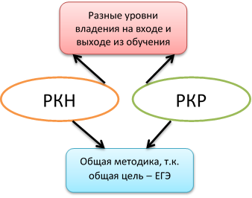
3 НАПРАВЛЕНИЯ ИЗУЧЕНИЯ РУССКОГО ЯЗЫКА
Русский как родной
Русский как другой родной
Русский как неродной (язык межнационального общения)
Русский как иностранный

Slide 22
РКР – русский язык как родной
Русский язык как родной преподается тем учащимся, кто с раннего детства овладевал речевой деятельностью именно на русском языке и для которых русский язык является основным средством общения.
Изучается: пунктуация, правила орфографии и т.п.
Цель: улучшить уже имеющийся навык владения языком.

Slide 23
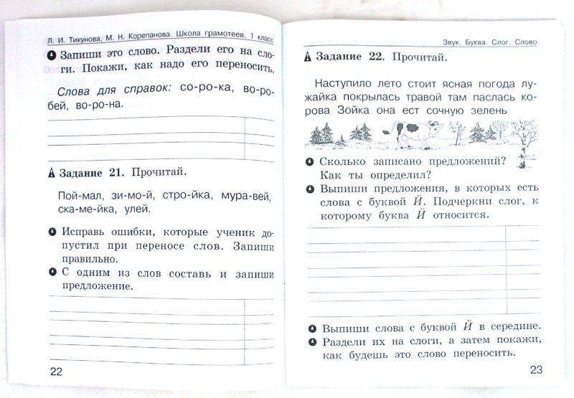

Slide 24
РКДР – русский язык как другой родной
Параллельное обучение русскому языку, учитываются пробелы в знаниях учеников-билингвов.
Цель: убрать пробелы в знании русского языка.

Slide 26
РКН – русский язык как неродной
Русский язык как неродной ориентирован на иноговорящих граждан РФ, «достаточно хорошо представляющих себе реалии российской жизни, в определенной степени владеющих русским языком и — самое главное — хорошо понимающих, что такое менталитет россиянина и его культура. Более того, они сами формируют в какой-то степени и менталитет, и культуру РФ».
специфика РКН обусловлена разным путем усвоения родного и неродного языков — не «снизу вверх», а «сверху вниз» .
Цель: подготовить к поступлению в вузы России, в дальнейшем к возможному использованию языка в работе.

Slide 27
РКН, РУССКИЙ ЯЗЫК В НАЦИОНАЛЬНОЙ ШКОЛЕ
Русский язык для части учащихся выступает в качестве учеб­ного предмета специализирующего характера (например, в клас­сах гуманитарного профиля) и рассматривается как средство профессиональной подготовки по другим специальностям.
Целью обучения русскому языку в национальной школе также является развитие личности школьника через систему знаний о языке, умений и навыков в различных видах речевой дея­тельности.

Slide 28
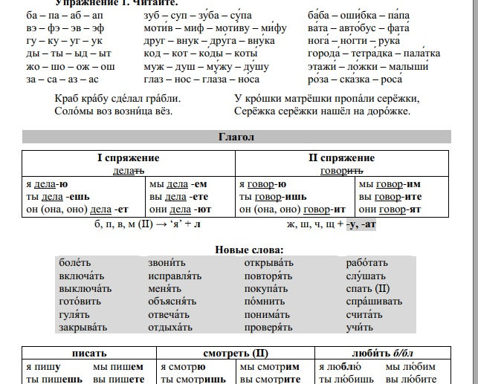

Slide 29
РКИ – русский язык как иностранный
Русский язык как иностранный имеет своим адресатом иностранцев, по той или иной причине изучающих русский язык. Традиционно считается, что в основе русского языка как родного лежит «описательная грамматика русского языка»
В основе методики РКИ — «коммуникативная грамматика…, дополненная сопоставительной грамматикой».
Цель: овладеть незнакомым языком в различной мере для решения коммуникативных задач.

Slide 30
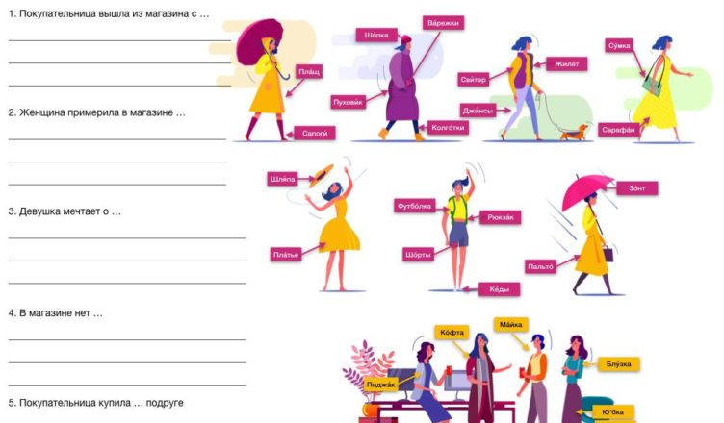

Slide 31
ЛИТЕРАТУРА ПО ТЕМЕ:
https://cyberleninka.ru/article/n/razmyshlenie-o-terminologii-i-praktike-prepodavaniya-russkogo-yazyka-v-mire-russkiy-kak-inostrannyy-kak-nerodnoy-i-drugoy-rodnoy/viewer
https://monster-evo.ru/kursovaya/russkii-yazyk-kak-ne-rodnoi-obuchenie-russkomu-yazyku-kak-nerodnomu-nu-hot/
https://ndelo.ru/detail/yazyki-gosudarstvennye-i-rodnye
Размышление о терминологии и практике преподавания русского языка в мире: русский как иностранный, как неродной и другой родной, Е.Л. Кудрявцева, Л.Г. Громова, М.С. Берсенева
https://cyberleninka.ru/article/n/gosudarstvennyy-russkiy-yazyk-i-rodnye-yazyki-v-prostranstve-rossiyskoy-shkoly/viewer

Slide 32
Экзамен ТРКИ, СТРУКТУРА
Субтест 1. Чтение
Субтест 2. Письмо
Субтест 3. Аудирование
Субтест 4. Говорение
Субтест 5. Грамматика. Лексика

Slide 33
ТРКИ
Тестирование проводится в течение двух дней. В первый день выполняются 3 части теста:
1часть — «Лексика. Грамматика».
2часть — «Чтение».
3часть — «Аудирование».
Во второй день выполняются две части теста:
4 часть — «Письмо»
5 часть — «Говорение».

Slide 34
ТРКИ

Slide 35
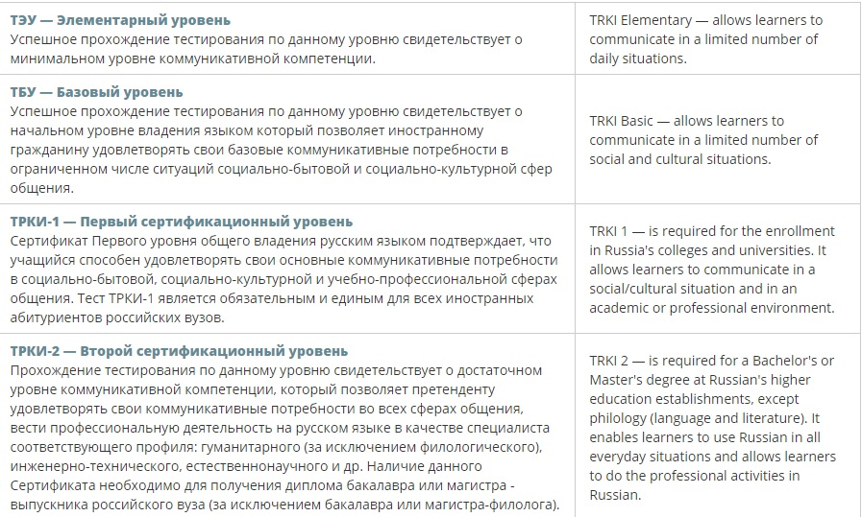

Slide 37
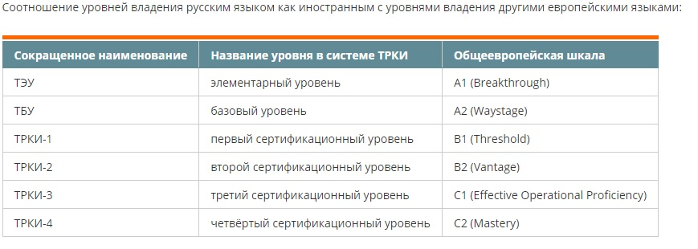

Slide 38
Элементарный уровень (ТЭУ)/A1. Успешное прохождение тестирования означает, что кандидат владеет минимальным уровнем знаний русского языка, достаточным для ограниченного числа ситуаций в повседневном общении. Также сертификат элементарного уровня означает, что кандидат имеет достаточные и необходимые знания для дальнейшего изучения языка и достижения следующего (базового) уровня общего владения русским языком.
Базовый уровень (ТБУ)/A2. Успешное прохождение тестирования означает, что кандидат владеет начальным уровнем знаний русского языка, достаточным для основных коммуникативных потребностей в ограниченном числе ситуаций бытовой и культурной сфер общения. Базовый уровень является минимальной базой для занятий какой-либо профессиональной деятельностью в ограниченном объеме. ТБУ является минимальным уровнем знания русского языка необходимым для вступления в гражданство РФ.

Slide 39
Первый уровень (ТРКИ-I)/B1. Успешное прохождение тестирования означает, что кандидат имеет средний уровень владения русским языком, который позволяет кандидату удовлетворить основные коммуникативные потребности в бытовой, учебной и профессиональной сферах общения в соответствии с государственным стандартом русского языка как иностранного языка. Сертификат данного уровня необходим для поступления в российское высшее учебное заведение.
Второй уровень (ТРКИ-II)/B2. Успешное прохождение тестирования означает, что кандидат имеет достаточно высокий уровень владения русским языком, который позволяет кандидату удовлетворить коммуникативные потребности во всех сферах общения. Владение языком на данному уровне, позволяет человеку вести профессиональную деятельность на русском языке как специалиста в инженерно-технической, гуманитарной и естественнонаучной областях. Наличие данного сертификата необходимо для получения диплома бакалавра или магистра.

Slide 40
Третий уровень (ТРКИ-III)/C1. Успешное прохождение тестирования означает, что кандидат может вести профессиональную деятельность на русском языке в качестве филолога, переводчика, редактора, журналиста, дипломата, менеджера, работающего в русскоязычном коллективе.
Четвертый уровень (TРКИ-IV)/C2. Успешное прохождение тестирования означает, что кандидат владеет русским языком на высоком уровне, сравнимым с уровнем носителя языка. Наличие данного сертификата является необходимым для получения диплома магистра-филолога, который дает право на все виды преподавательской и научно-исследовательской деятельности в области русского языка.

Slide 41
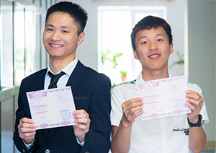
https://testingcenter.spbu.ru/materials.html

Slide 42
ОБНОВЛЕНИЯ В МЕТОДИКЕ ПРЕПОДАВАНИЯ РУССКОГО ЯЗЫКА:
Антропоцентризм в образовании;
Приток миграции, связанный с геосоциальными факторами, требует обновления учебных пособий. Ведение РЯ в группах с разным уровнем.
Выделение отдельной методики РЯ как государственного.

Slide 43
СПАСИБО ЗА ВНИМАНИЕ!

